Slide 1
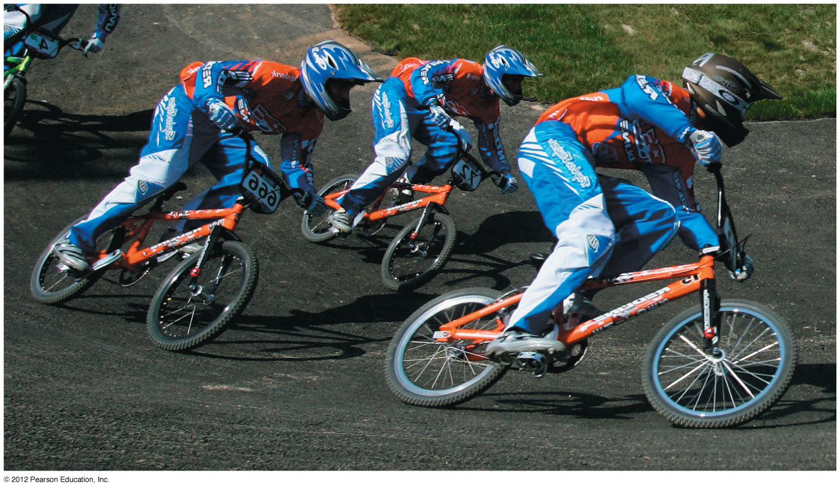
Motion in 2-3 Dimensions

Slide 2



3D 向量 Vector
$$\vec{a}$$
圖示法
$\hat{a}$:單位向量
二三度空間中許多物理量是向量！
向量包含兩個要素：大小及方向！
$$\vec{a}=a∙\hat{a}$$

Slide 3
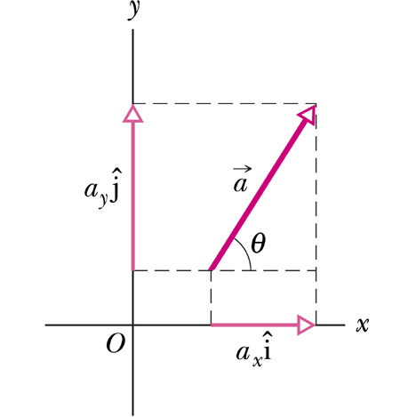

向量可以用它的分量表示！
把一向量投影在選取的座標軸上即是它的分量！
$$\vec{a}=a_{x}\hat{i}+a_{y}\hat{j}=\left(a_{x},a_{y}\right)$$
分量法

Slide 4



分量法與圖示法式等價的。
$$\vec{a}=a_{x}\hat{i}+a_{y}\hat{j}=\left(a_{x},a_{y}\right)$$
由分量可以得到向量的大小
$$a=\sqrt{a_{x}^{2}+a_{y}^{2}}$$
由分量可以得到向量的方向：
$$\cos{θ}=\frac{a_{x}}{a}$$
分量的值與座標軸的選取有關！

Slide 5
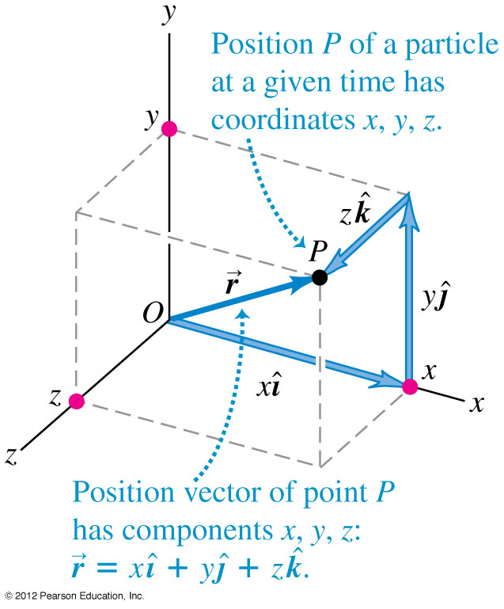


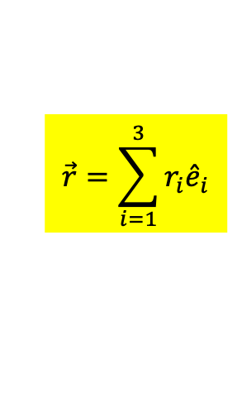
位置是一個向量
$$\vec{r}=\left(x,y,z\right)=x\hat{i}+y\hat{j}+z\hat{k}$$
$$\vec{r}=\sum_{i=1}^{3}{r_{i}{\hat{e}}_{i}}$$
${\hat{e}}_{i} i=1,2,3$為座標軸。

Slide 6
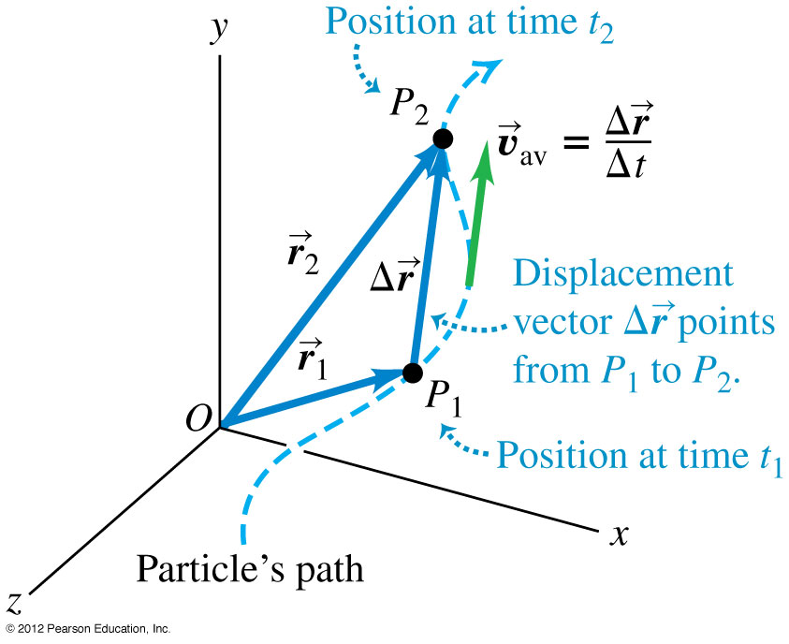
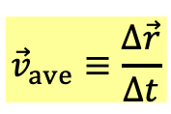

運動中的位置向量會隨時間變化
$$\vec{r}(t)=\left(x(t),y(t),z(t)\right)$$
位置的變化：位移$∆\vec{r}$也是一個向量。
其分量就是位置向量各分量的差！變化的投影即是投影的差。
$$∆\vec{r}={\vec{r}}_{2}−{\vec{r}}_{1}=\left(∆x,∆y,∆z\right)=\left(x_{2}−x_{1},y_{2}−y_{1},z_{2}−z_{1}\right)$$
平均速度向量，就是位置向量的平均變化率，或說單位時間的位移向量。
$${\vec{v}}_{ave}≡\frac{∆\vec{r}}{∆t}$$

Slide 7
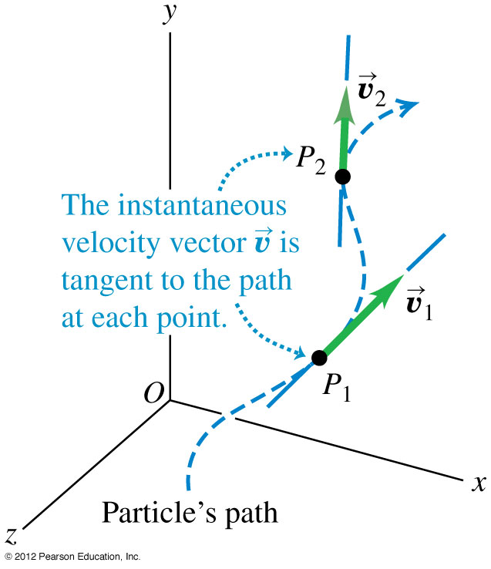
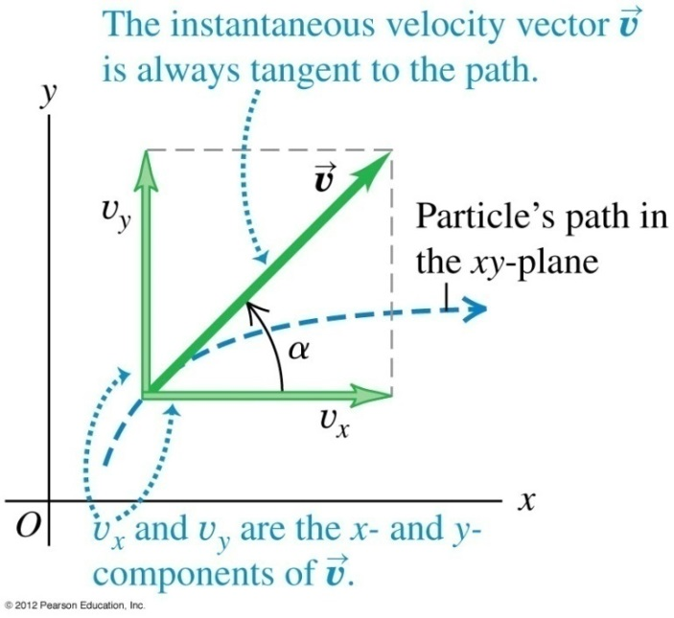
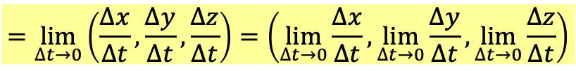
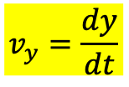

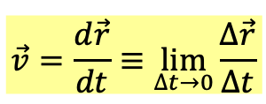
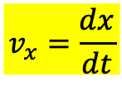

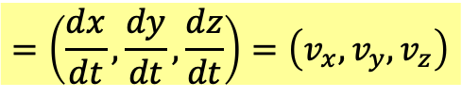
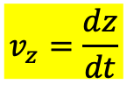
瞬時速度向量Vector，就是位置向量的瞬時變化率。
$$\vec{v}=\frac{d\vec{r}}{dt}≡\lim_{∆t→0}{\frac{∆\vec{r}}{∆t}}$$
$$=\lim_{∆t→0}\left(\frac{∆x}{∆t},\frac{∆y}{∆t},\frac{∆z}{∆t}\right)=\left(\lim_{∆t→0}\frac{∆x}{∆t},\lim_{∆t→0}\frac{∆y}{∆t},\lim_{∆t→0}\frac{∆z}{∆t}\right)$$
$$=\left(\frac{dx}{dt},\frac{dy}{dt},\frac{dz}{dt}\right)=\left(v_{x},v_{y},v_{z}\right)$$
$$v_{x}=\frac{dx}{dt}$$
$$v_{y}=\frac{dy}{dt}$$
$$v_{z}=\frac{dz}{dt}$$
如此定義的速度向量$：\vec{v}$
方向$\hat{v}$是沿著運動的切線方向，
大小$v$是移動的速率。

Slide 8
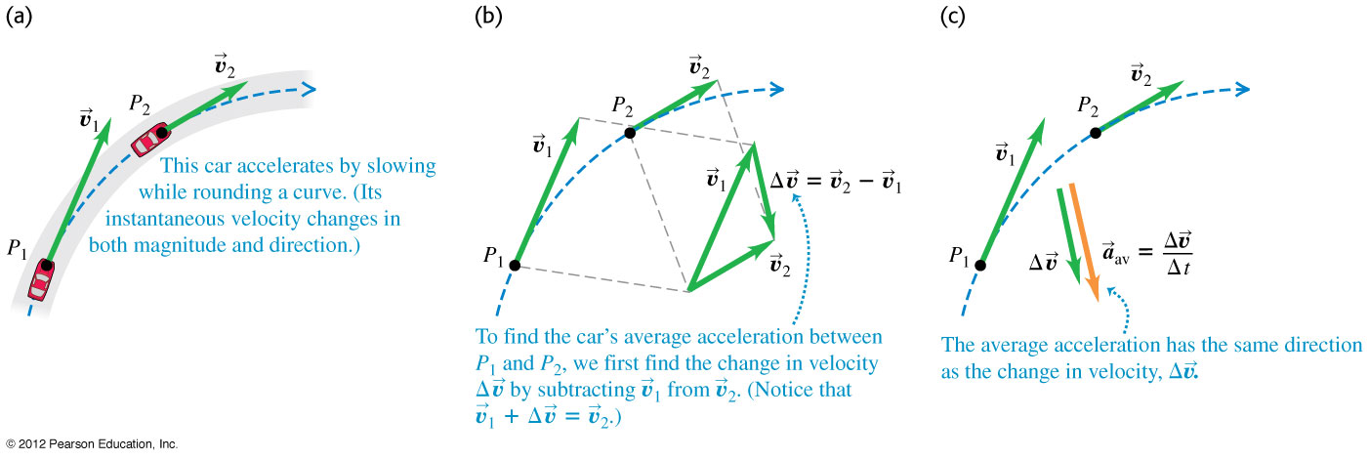
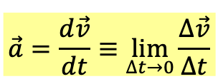
加速度向量（以圖形討論）
$$\vec{a}=\frac{d\vec{v}}{dt}≡\lim_{∆t→0}{\frac{∆\vec{v}}{∆t}}$$

Slide 9
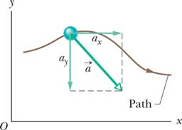
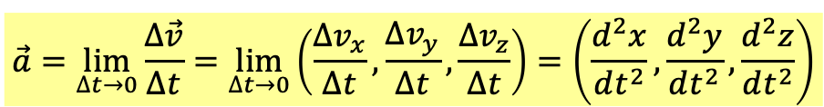
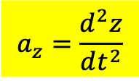
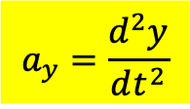
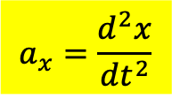
加速度向量一樣可以以分量計算：
$$\vec{a}=\lim_{∆t→0}{\frac{∆\vec{v}}{∆t}}=\lim_{∆t→0}\left(\frac{∆v_{x}}{∆t},\frac{∆v_{y}}{∆t},\frac{∆v_{z}}{∆t}\right)=\left(\frac{d^{2}x}{dt^{2}},\frac{d^{2}y}{dt^{2}},\frac{d^{2}z}{dt^{2}}\right)$$
$$a_{x}=\frac{d^{2}x}{dt^{2}}$$
$$a_{y}=\frac{d^{2}y}{dt^{2}}$$
$$a_{z}=\frac{d^{2}z}{dt^{2}}$$

Slide 10
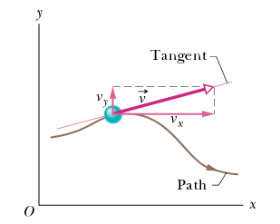
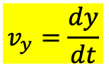

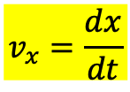
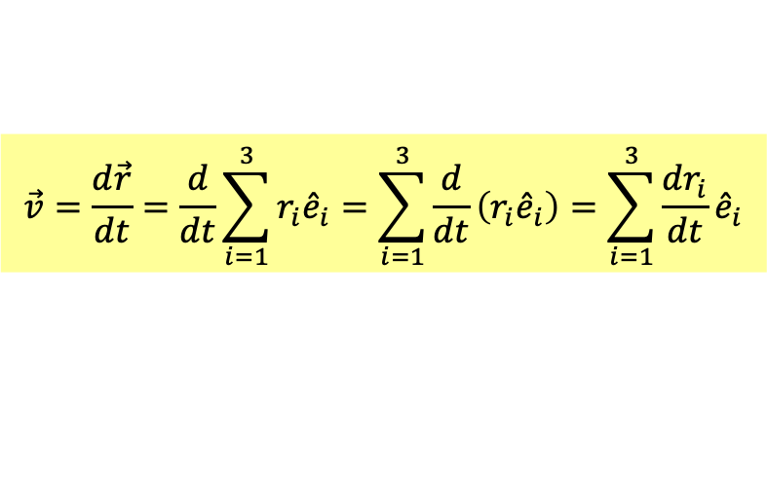
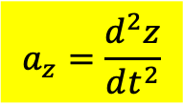

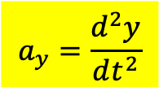

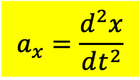
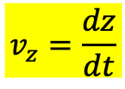
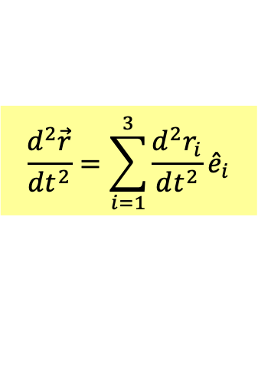
$$v_{x}=\frac{dx}{dt}$$
$$v_{y}=\frac{dy}{dt}$$
$$v_{z}=\frac{dz}{dt}$$
$$a_{x}=\frac{d^{2}x}{dt^{2}}$$
$$a_{y}=\frac{d^{2}y}{dt^{2}}$$
$$a_{z}=\frac{d^{2}z}{dt^{2}}$$
$$\vec{r}=\sum_{i=1}^{3}{r_{i}{\hat{e}}_{i}}$$
${\hat{e}}_{i} i=1,2,3$為座標軸。
$$\vec{v}=\frac{d\vec{r}}{dt}=\frac{d}{dt}\sum_{i=1}^{3}{r_{i}{\hat{e}}_{i}}=\sum_{i=1}^{3}{\frac{d}{dt}\left(r_{i}{\hat{e}}_{i}\right)}=\sum_{i=1}^{3}{\frac{{dr}_{i}}{dt}}{\hat{e}}_{i}$$
$$\frac{d^{2}\vec{r}}{dt^{2}}=\sum_{i=1}^{3}{\frac{{d^{2}r}_{i}}{dt^{2}}}{\hat{e}}_{i}$$
${\hat{e}}_{i}$為座標軸與時間無關。

Slide 11
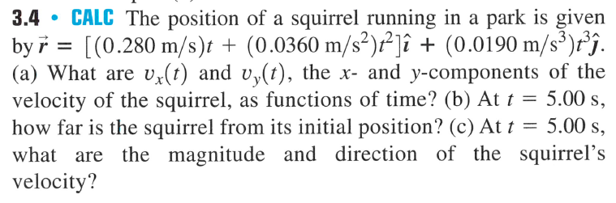
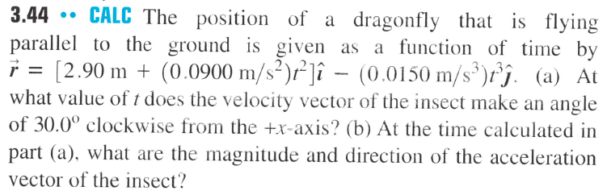

Slide 12
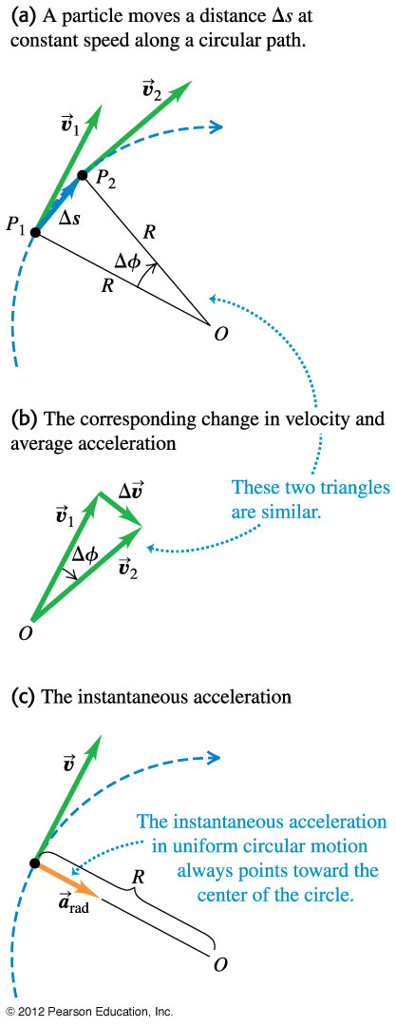
等速圓周運動的加速度
以圖形法來計算：

Slide 13
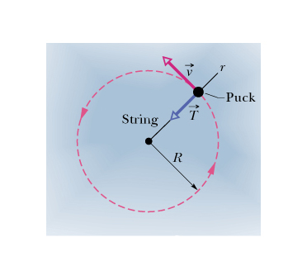



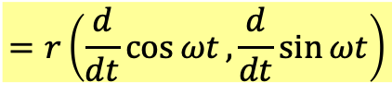

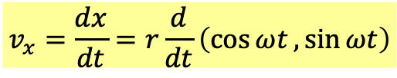

以等速圓周運動的位置向量$\vec{r}$的分量，直接計算向心加速度向量$\vec{a}$：
等速圓周運動夾角是等速增加！
設ω為角度增加的速度，稱角速度。
$$\vec{r}$$
$$θ=ωt$$
$$\vec{r}=\left(r\cos{ωt},r\sin{ωt}\right)=r∙\hat{r}$$
$$ωt$$
$$\hat{r}=\left(\cos{ωt},\sin{ωt}\right)$$
$$v_{x}=\frac{dx}{dt}=r\frac{d}{dt}\left(\cos{ωt},\sin{ωt}\right)$$
$$=r\left(\frac{d}{dt}\cos{ωt},\frac{d}{dt}\sin{ωt}\right)$$
需要三角函數的微分！

Slide 14

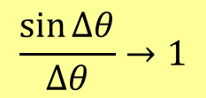
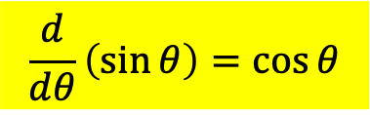






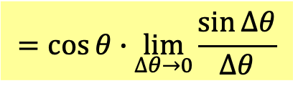
三角函數的微分
$$\frac{d}{dθ}\left(\sin{θ}\right)=\lim_{∆θ→0}{\frac{\sin\left(θ+∆θ\right)−\sin{θ}}{∆θ}}=\lim_{∆θ→0}{\frac{sinθ\cos{∆θ}+{\sin{∆θ}\cos{θ}−\sin{θ}}}{∆θ}}$$
$$=\cos{θ}∙\lim_{∆θ→0}{\frac{\sin{∆θ}}{∆θ}}$$
$$∆θ→0$$
$$\cos{∆θ}→1$$
第一項與第三項似乎可以抵消：
為了研究$\frac{\sin{∆θ}}{∆θ}$，取一半徑為1，弧角為$∆θ$的圓弧：
$$1×\sin{∆θ}$$
$$1×∆θ$$
$$∆θ$$
$$∆θ→0$$
$$\sin{∆θ}→{∆θ}$$
角度很小時，正弦函數趨近於以徑度為單位的弧角大小。
$$\frac{\sin{∆θ}}{∆θ}→1$$
$$\frac{d}{dθ}\left(\sin{θ}\right)=\cos{θ}$$

Slide 15




以上推導用了$\cos{∆θ}→1$，但必須進一步研究$\cos{∆θ}$如何趨近$1$：
$$\cos{∆θ}→\sqrt{1−{\left(\sin{∆θ}\right)}^{2}}={\left[1−{\left(\sin{∆θ}\right)}^{2}\right]}^{1/2}→1+?$$
若$\cos{∆θ}與1$的差，是一次項$∝∆θ$，除以趨近於零的$∆θ$後，還是會有貢獻。
可以利用二項式定理來計算：
$${\left(1+a\right)}^{n}\sim \left(1+a\right)∙\left(1+a\right)+⋯\left(1+a\right)=1+na+O\left(a^{2}\right)$$
當 $a≪1$ 時，高階項可以忽略！
$${\left(1+a\right)}^{n}\sim 1+na$$
二項式定理
可以證明此式即使$n$不是自然數也對，任意$b$都對。
當 $a≪1$ 時，
$${\left(1+a\right)}^{b}\sim 1+ab$$
$$\cos{∆θ}→\sqrt{1−{\left(\sin{∆θ}\right)}^{2}}={\left[1−{\left(\sin{∆θ}\right)}^{2}\right]}^{1/2}→1−\frac{1}{2}{\left(\sin{∆θ}\right)}^{2}→1−\frac{1}{2}{∆θ}^{2}$$
角度很小時，餘弦函數趨近於1+弧角大小的平方，沒有一次項。

Slide 16
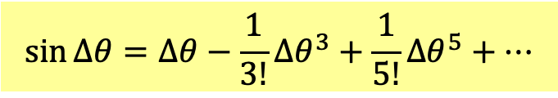
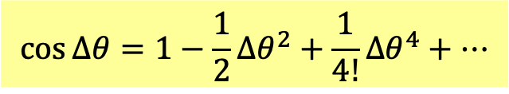
三角函數對小角度的泰勒展開：
$$\cos{∆θ}=1−\frac{1}{2}{∆θ}^{2}+\frac{1}{4!}{∆θ}^{4}+⋯$$
$$\sin{∆θ}=∆θ−\frac{1}{3!}{∆θ}^{3}+\frac{1}{5!}{∆θ}^{5}+⋯$$

Slide 17
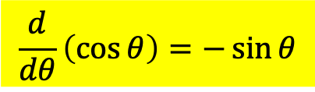
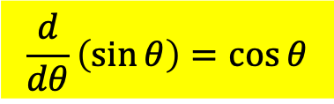
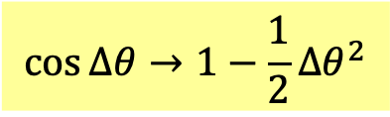
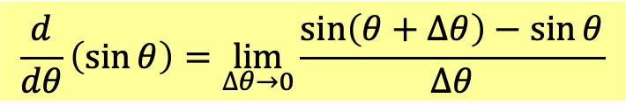
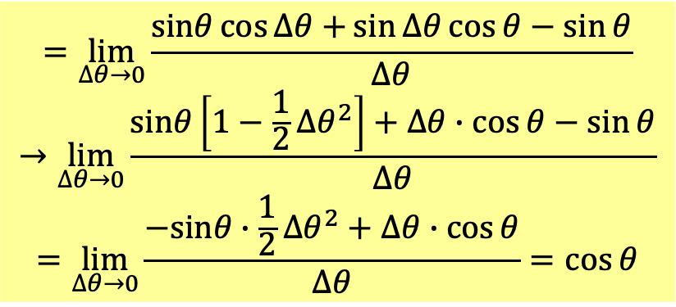
$$\frac{d}{dθ}\left(\sin{θ}\right)=\lim_{∆θ→0}{\frac{\sin\left(θ+∆θ\right)−\sin{θ}}{∆θ}}$$
$$=\lim_{∆θ→0}{\frac{sinθ\cos{∆θ}+{\sin{∆θ}\cos{θ}−\sin{θ}}}{∆θ}}$$
$$→\lim_{∆θ→0}{\frac{sinθ\left[1−\frac{1}{2}{∆θ}^{2}\right]+∆θ∙\cos{θ}−\sin{θ}}{∆θ}}$$
$$=\lim_{∆θ→0}{\frac{−sinθ∙\frac{1}{2}{∆θ}^{2}+∆θ∙\cos{θ}}{∆θ}}=\cos{θ}$$
$$\cos{∆θ}→1−\frac{1}{2}{∆θ}^{2}$$
正弦函數的微分是餘弦函數
$$\frac{d}{dθ}\left(\sin{θ}\right)=\cos{θ}$$
餘弦函數的微分是負的正弦函數
$$\frac{d}{dθ}\left(\cos{θ}\right)=−\sin{θ}$$

Slide 18









$$x^{n}$$
微分
微分
$$x^{n−1}$$
微分
微分
$$\sin{x}$$
$$\cos{x}$$
$$x^{n−2}$$
微分
$$⋮$$
$$x$$
微分
$$1$$
微分
$$0$$

Slide 19


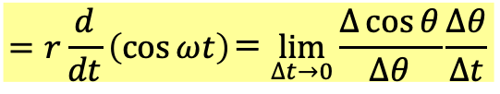

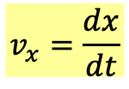

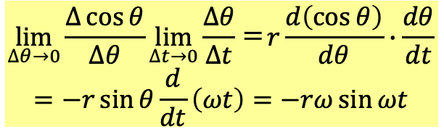
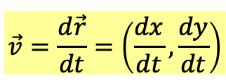





等速圓周運動的加速度
$$\vec{r}=\left(r\cos{ωt},r\sin{ωt}\right)=r∙\hat{r}$$
$$\hat{r}=\left(\cos{ωt},\sin{ωt}\right)$$
$$\vec{r}$$
$$v_{x}=\frac{dx}{dt}$$
$$θ＝ωt$$
連鎖率
$$=r\frac{d}{dt}\left(\cos{ωt}\right)＝\lim_{∆t→0}{\frac{∆\cos{θ}}{∆θ}\frac{∆θ}{∆t}}$$
$$ωt$$
$$\lim_{∆θ→0}{\frac{∆\cos{θ}}{∆θ}}\lim_{∆t→0}{\frac{∆θ}{∆t}}＝r\frac{d\left(\cos{θ}\right)}{dθ}∙\frac{dθ}{dt}$$
$$=−r\sin{θ}\frac{d}{dt}\left(ωt\right)=−rω\sin{ωt}$$
$$\vec{v}=\frac{d\vec{r}}{dt}=\left(\frac{dx}{dt},\frac{dy}{dt}\right)$$
$$=\left(−rω\sin{ωt},rω\cos{ωt}\right)$$
$$=rω\left(−\sin{ωt}, \cos{ωt}\right)=rω\hat{v}$$
$$v=rω$$
$$\hat{r}∙\hat{v}=0$$

Slide 20









等速圓周運動的加速度
$$\vec{v}=\left(−rω\sin{ωt},rω\cos{ωt}\right)$$
$$\vec{a}=\frac{d\vec{v}}{dt}=\left(−rω\frac{d}{dt}\left(\sin{ωt}\right),rω\frac{d}{dt}\cos{ωt}\right)$$
$$=\left(−r\frac{d\sin{θ}}{dθ}∙\frac{d}{dt}\left(ωt\right),r\frac{d\cos{θ}}{dθ}∙\frac{d}{dt}\left(ωt\right)\right)$$
$$\vec{r}$$
$$\vec{a}$$
$$ωt$$
$$=\left(−rω^{2}\cos{ωt},−rω^{2}\sin{ωt}\right)$$
$$\vec{a}=−rω^{2}\left(\cos{ωt},\sin{ωt}\right)=−rω^{2}\hat{r}$$
$$\hat{r}=\left(\cos{ωt},\sin{ωt}\right)$$
向心加速度指向圓心
$$a=rω^{2}=\frac{v^{2}}{r}$$
向心加速度大小：

Slide 21



$$a=rω^{2}=\frac{v^{2}}{r}$$

Slide 22



Slide 23



Slide 24


向量是可以疊加的，所以位移、速度、加速度都可以疊加！

Slide 25


Slide 26


Slide 27


Slide 28



Slide 29



Slide 30



Slide 31




月球的運動也是等加速度運動（以大小而言）！
Isaac Newton
(1642-1727)
加速度的方向也是指向地球！

Slide 32




Copernicus 哥白尼 (1473-1543)
哥白尼批評托勒密的系統“….”
not pleasing to the mind
他寧願忍受當時還無法解釋的地球移動，卻堅持心靈的快樂！
原來科學不只是忠於現象，科學還必須賞心悅目！
科學必須簡化現象為單純的定律！簡單使人快樂！

Slide 33
哥白尼的圖像也有一個不是非常精美之處！

Slide 34


月球是離地極近，繞地球轉的天體。
為什麼它不像地球表面上的物體會落回地面？
月球為什麼一直飄在空中！

Slide 35

或許這本來就是如此！沒甚麼值得大驚小怪的！
月球是神聖的天上的天體，
當然與塵世中世俗的物體，本質不同，遵守不同的法律，作不同的運動。
一個恆常運動，一個會落下。

Slide 36


如同貴族與平民，本質不同，遵守不同的法律。

Slide 37

自然與社會都有階級

Slide 38


天上的月球與地上的物體，運動速度大小與方向雖然完全不同，
但運動的加速度卻都指向地心！
伽利略主張對物體運動的研究應該由速度轉移到加速度！
如果以加速度來研究，月球與蘋果的運動在本質上是一樣的。

Slide 39

=
塵世的物體可以成為神聖的天體！
天體與地面物體本質上是平等的！

Slide 40
天體與蘋果服從同樣的物理定律
Isaac Newton
(1642-1727)
物理定律是普遍的 (universal)

Slide 41


無論貴賤，法律一體適用！
Nature is exceedingly simple and comfortable to herself.
Whatever reasoning holds for greater motions, should hold for lesser ones as well!
Newton “Conclusio”

